Slide 1
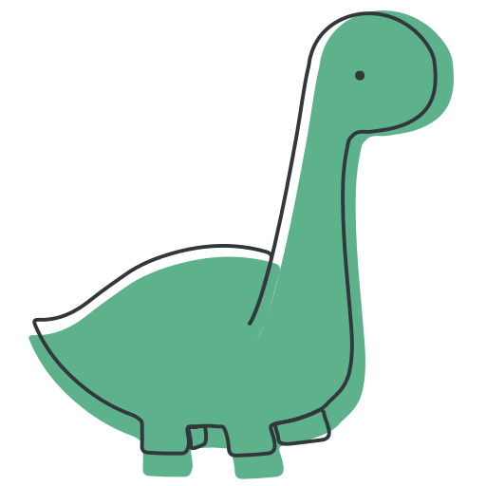
Manuale utente
Dino game
A cura di:
Barbero Martina
Castellano Lorenzo
Gallo Alessandro
Seletto Andrea (TL)

Slide 2
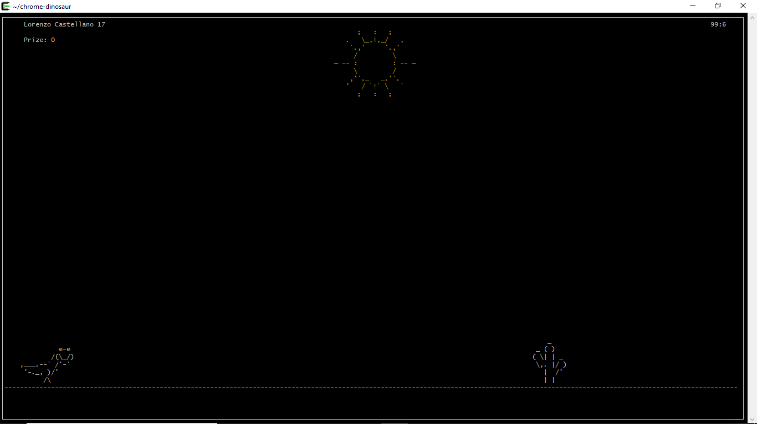
Descrizione
Dino game
Il gioco consiste nell’effettuare più strada possibile con il nostro dinosauro.
Nel level design del gioco (schermata di gioco), vi è uno scorrimento orizzontale che va da destra verso sinistra, con il dinosauro fermo in prossimità dello schermo a sinistra.
Come linguaggio di programmazione, il gioco sfrutta le potenzialità della libreria <ncurses.h>, presente in C, per dare una sorta di comparto grafico di base. Richiamando poi con delle funzioni i diversi oggetti; Gli ostacoli, il sole, la luna, ecc.
Per mantenere una migliore organizzazione, tutti i file sono stati divisi fin dall’inizio, in maniera tale da rendere più facile e accessibile la modifica.

Slide 3
Requisiti minimi consigliati
Dino game
Sistema operativo linux desktop/server oppure, avere installato cygwin, una virtual machine o una
partizione con Linux.
Aver installato la libreria ncurses
1 GB di ram
1 GB di spazio libero sul disco rigido
processore con una frequenza di almeno 1 GHz
I requisiti minimi del gioco possono variare in base a quelli imposti dalla singola distribuzione di linux.
N.B. E’ possibile che anche dei computer con una potenza minore potrebbero far funzionare il gioco, ma questo non garantisce che funzioni nel modo corretto.

Slide 4
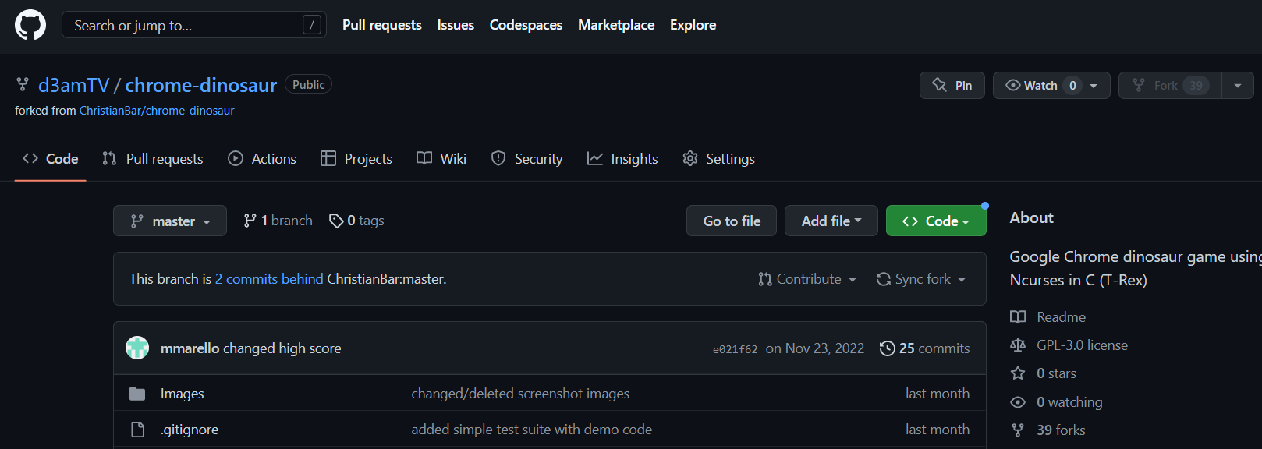
Installazione 1
Dino game
1. Entrare sul seguente link con le proprie credenziali e premere sul bottone con scritto fork, come indicato.
2. Aprire il terminale o la versione server di linux / Cygwin.
Nel caso di linux versione desktop, per poter aprire il terminale è sufficiente:
premere i 3 puntini in basso a destra → cercare il terminale nella barra in alto → aprirlo.

Slide 5
Installazione 2
Dino game
3. Eseguire il comando seguente inserendo al posto del campo *nome*, il nickname di github.
git clone https://github.com/*nome*/chrome-dinosaur
4. Effettuare la compilazione con il seguente comando: gcc *.c -lncurses -o dino.exe (questo comando creera’ il file exe).
5. Inserire il seguente comando per avviare il file exe creato precedentemente, questo avviera’ il gioco: ./dino.exe

Slide 6
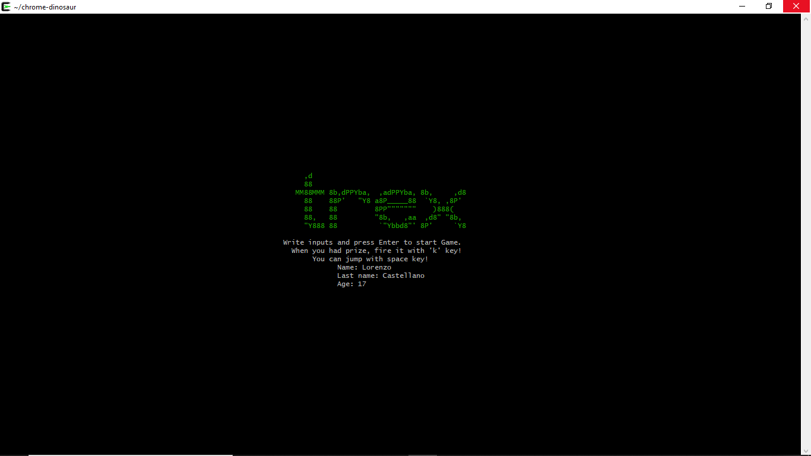
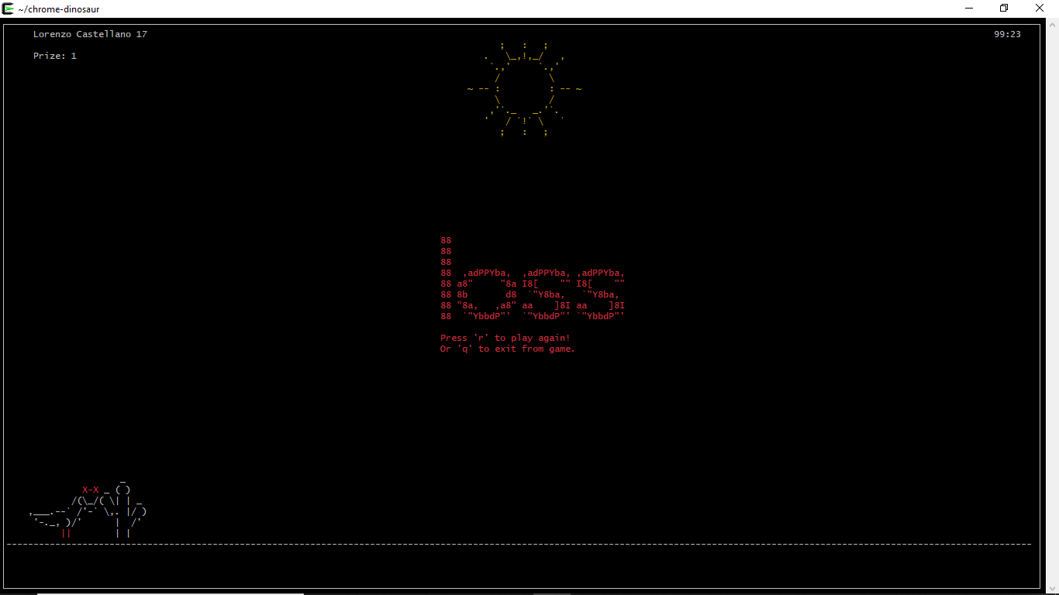
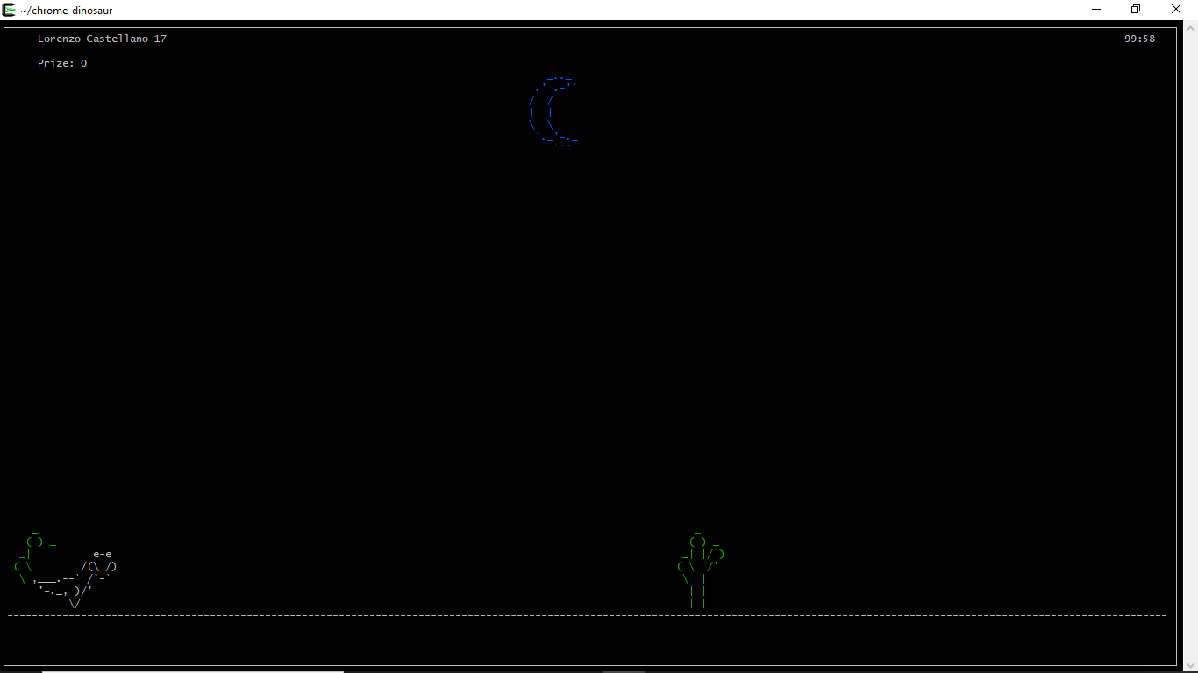
Schermata Home
Schermata di gioco (giorno)
Schermata di gioco (notte)
Schermata di fine gioco (giorno)

Slide 7
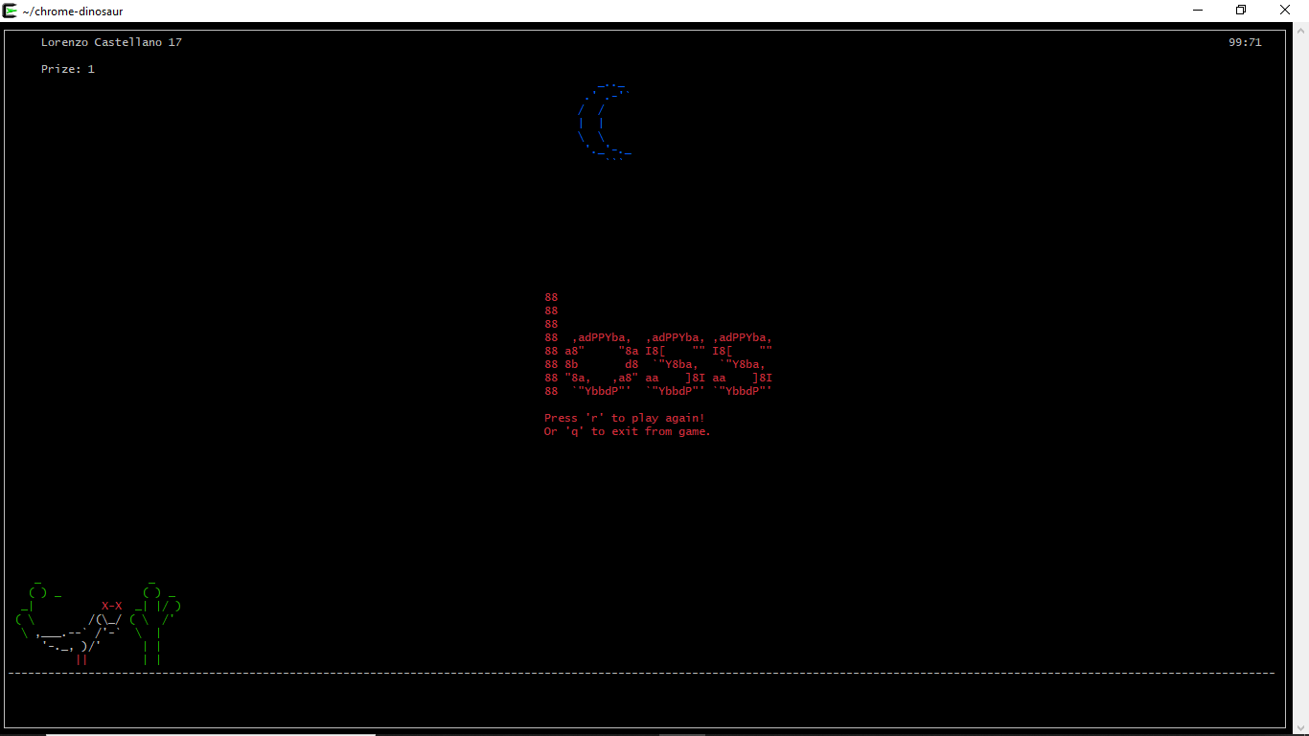
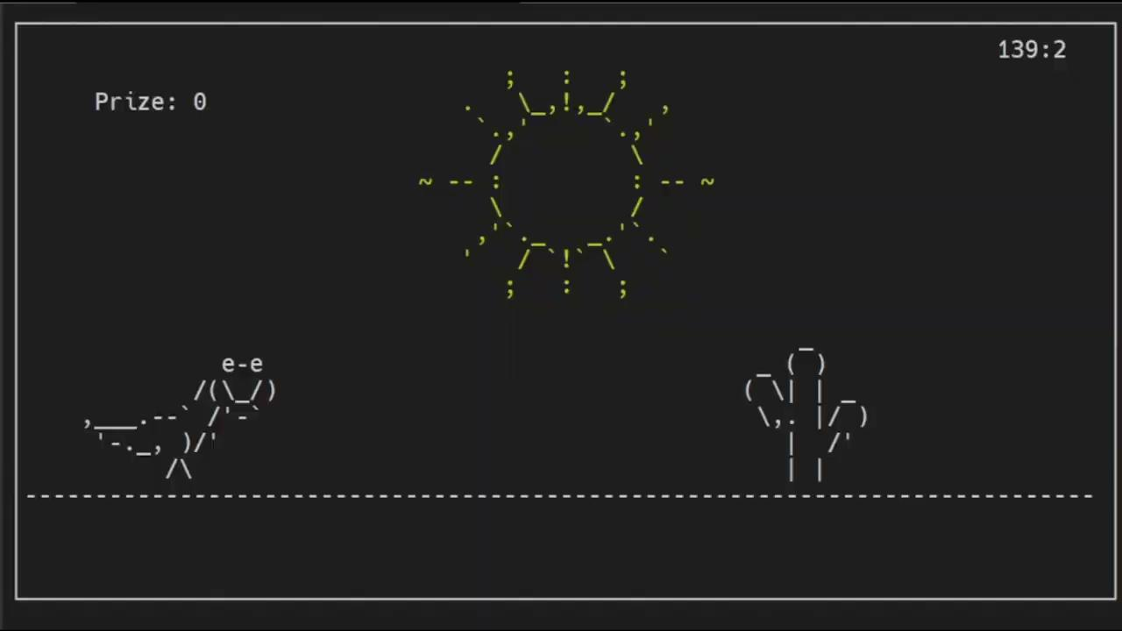
Schermata di fine gioco (notte)
Dino game
Il gioco in funzione:

Slide 8

Chiusura del gioco
Dino game
La chiusura del gioco, come mostrato nelle immagini di fine gioco, si effettua tramite la digitazione di “q”, o, nel caso si volesse rigiocare “r”, una volta finita la partita.

Slide 9
Possibili problemi
Dino game
E’ possibile vi si possa trovare delle problematiche durante l’esecuzione del gioco.
In caso abbiate qualunque problema, controllate prima di avere tutti i requisiti necessari per poter
installare il gioco.
Alcuni problemi principali potrebbero essere legati a:
Prestazioni inferiori a quelle richieste
Mancata installazione delle librerie richieste
Inserimento del comando sbagliato
Pertanto verificate che i passaggi siano stati effettuati correttamente.

